Slide 1
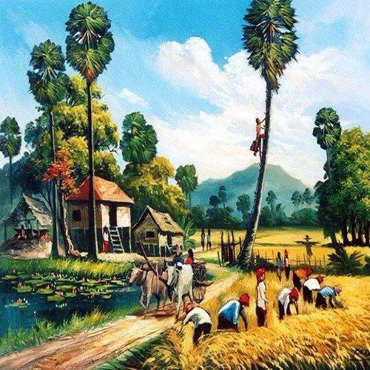
তোমাদের স্বাগতম

Slide 2
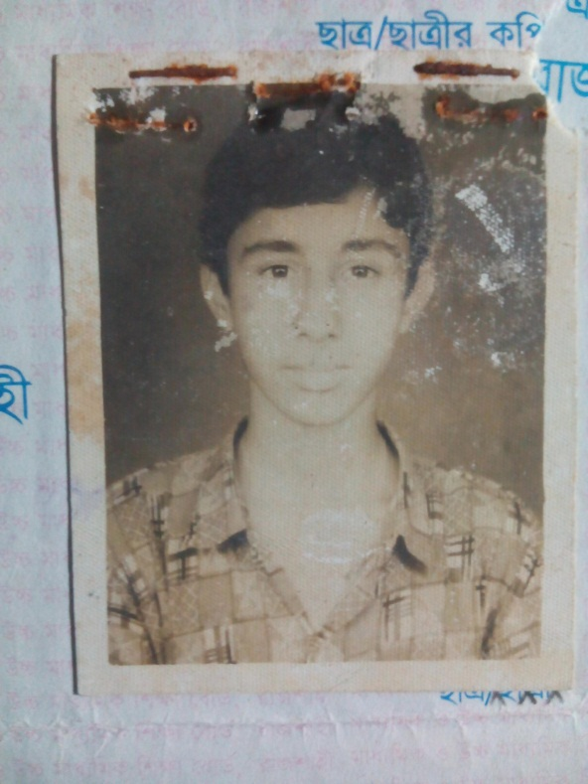
পরিচিতি
শ্রেণি: নবম-দশম শ্রেণি
বিষয়: বাংলা ব্যাকরণ
কিশোর কুমার ঝাঁ
সহকারী শিক্ষক
ঠাকুরগাঁও সরকারি বালক উচ্চ বিদ্যালয়
ঠাকুরগাঁও।

Slide 3
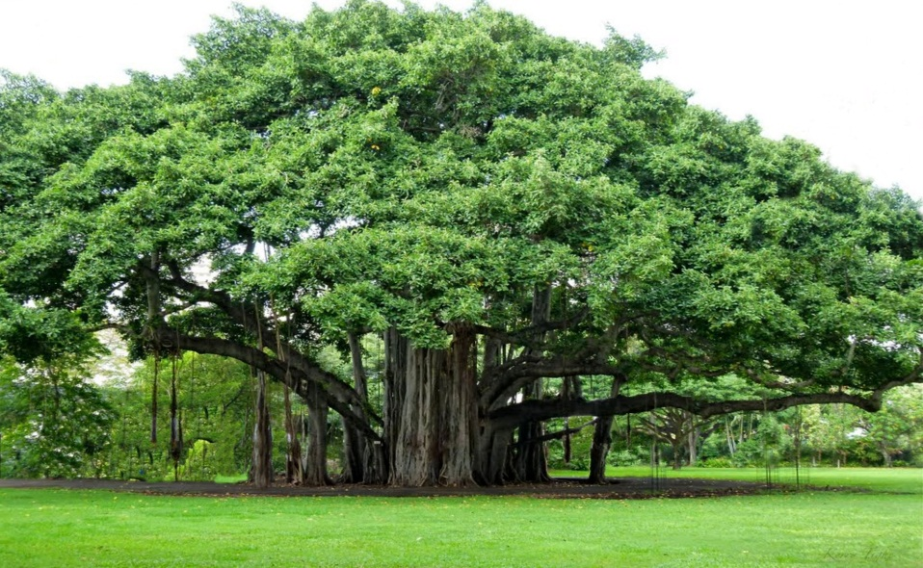
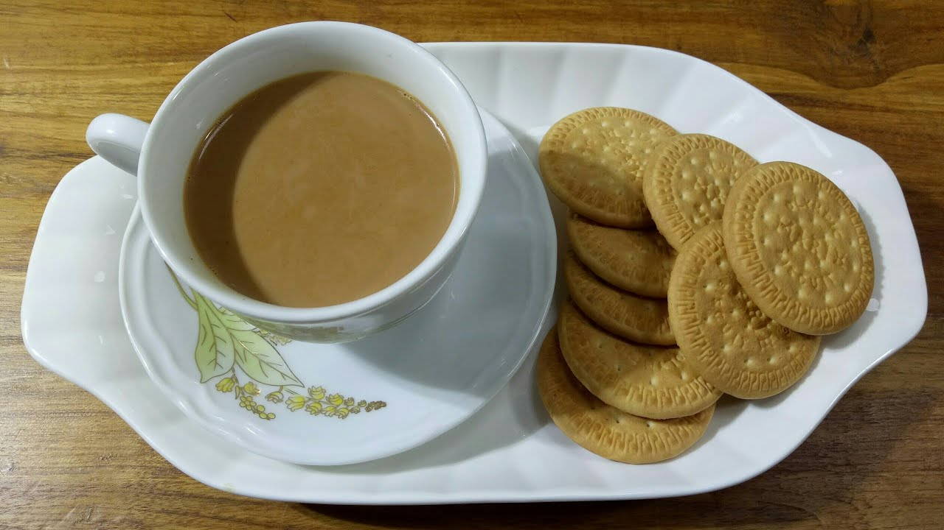
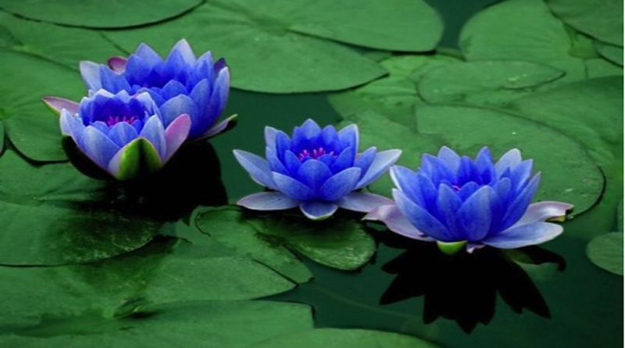
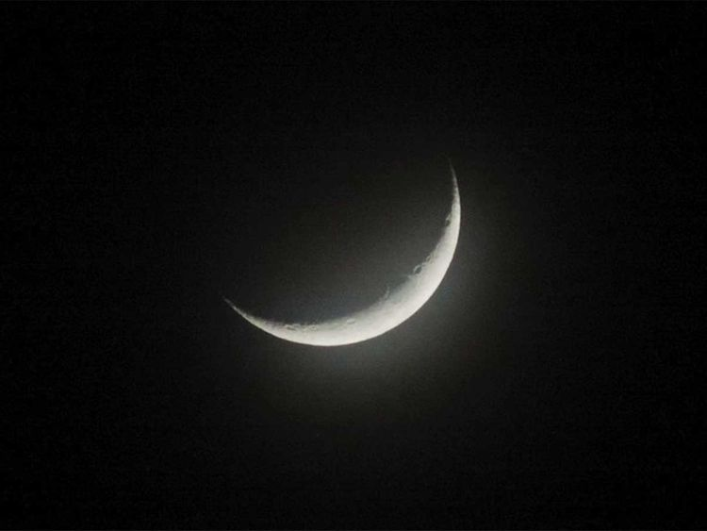
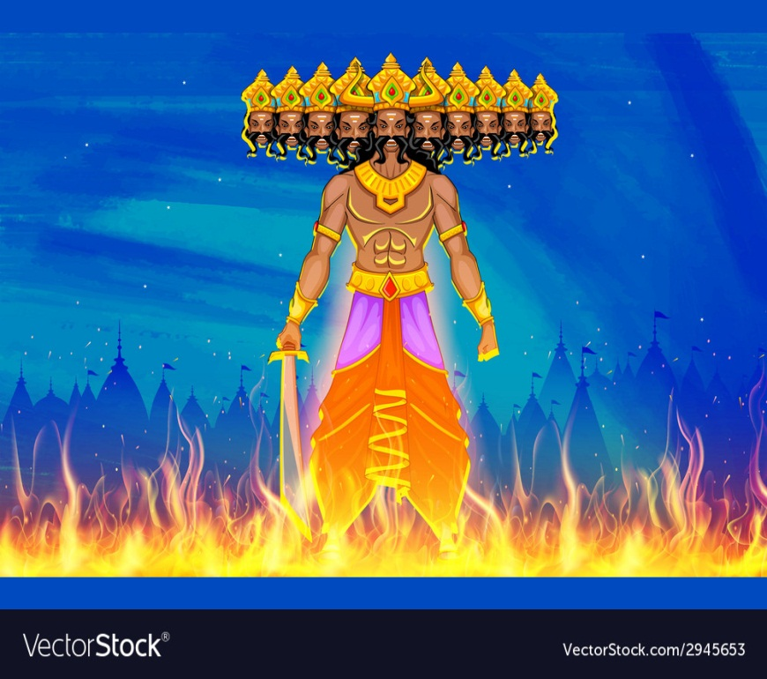
পঞ্চবটী
চা-বিস্কুট
স্মৃতিসৌধ
নীলপদ্ম
উপগ্রহ
দশানন

Slide 4
আজকের পাঠের বিষয়
সমাস

Slide 5
শিখনফল
এই পাঠ শেষে শিক্ষার্থীরা:
সমাসের সংজ্ঞা বলতে পারবে।
সমাসের শ্রেণিবিভাগ উল্লেখ করতে পারবে।
দ্বন্দ্ব সমাসের সূত্র ব্যাখ্যা করতে পারবে।
দ্বন্দ্ব সমাস নির্ণয় করতে পারবে ।

Slide 6
সমাসের সংজ্ঞা
অর্থসম্বন্ধ আছে এমন একাধিক শব্দের একসঙ্গে যুক্ত হয়ে একটি নতুন শব্দ গঠনের প্রক্রিয়াকে সমাস বলে । সমাস মানে সংক্ষেপ , মিলন ,একাধিক পদের একপদীকরণ ।

Slide 7
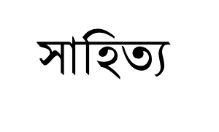
সমাসের বিভিন্ন অংশ
দশ আনন যার
দশানন
=
ব্যাসবাক্য/সমাসবাক্য/বিগ্রহবাক্য
সমস্ত পদ
মাথা
রাবণ
দশ আনন যার = দশানন
সাহিত্য বিষয়ক সভা =সাহিত্যসভা
সমস্যমান পদ
পূর্বপদ
পরপদ

Slide 8
একক কাজ
দুটি উদাহরণসহ সমাসের সংজ্ঞা লেখ

Slide 9
সমাসের শ্রেণিবিভাগ
সমাস প্রধানত ছয় প্রকার :
দ্বন্দ্ব , দ্বিগু , কর্মধারয় , তৎপুরুষ , অব্যয়ীভাব ও বহুব্রীহি
সমাস মূলত চার প্রকার :
দ্বন্দ্ব , তৎপুরুষ , অব্যয়ীভাব ও বহুব্রীহি

Slide 10
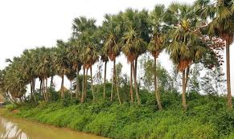
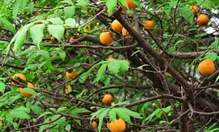
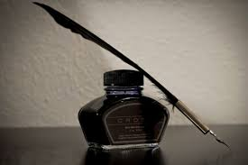
যে সমাসে প্রত্যেকটি সমস্যমান পদের অর্থের সমান প্রাধান্য থাকে , তাকে দ্বন্দ্ব সমাস বলে।
তাল ও তমাল = তাল-তমাল
দোয়াত ও কলম = দোয়াত-কলম

Slide 11
জোড়ায় কাজ
সমাসের শ্রেণিবিভাগসহ দ্বন্দ্ব সমাসের সংজ্ঞা লেখ

Slide 12
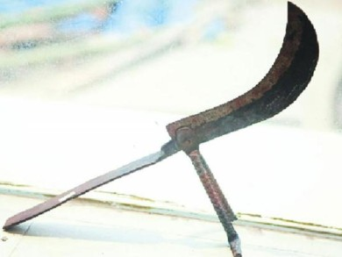
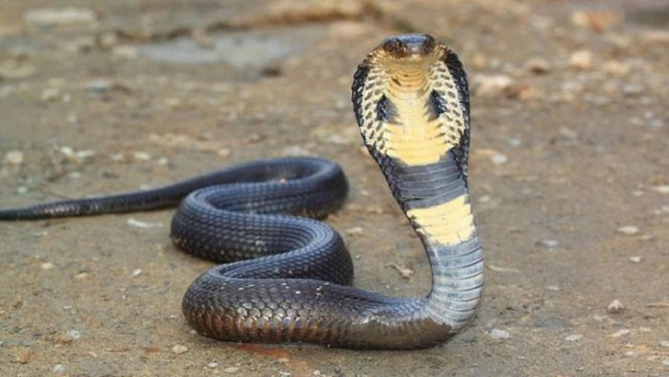
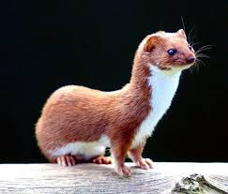
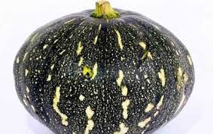
দা
কুমড়া
অহি
নকুল
দা ও কুমড়া =দা-কুমড়া
অহি ও নকুল =অহি-নকুল
বিরোধার্থক শব্দযোগে

Slide 13
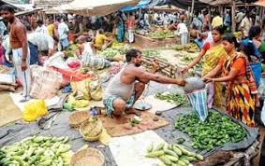
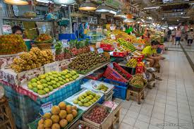
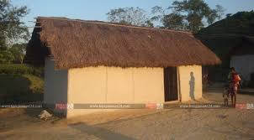
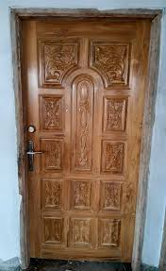
হাট
বাজার
ঘর
দুয়ার
হাট ও বাজার =হাট-বাজার
ঘর ও দুয়ার =ঘর-দুয়ার
সমার্থক শব্দযোগে

Slide 14
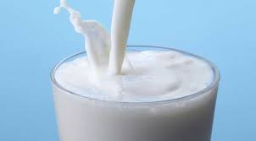
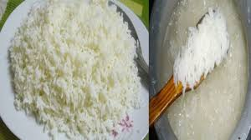
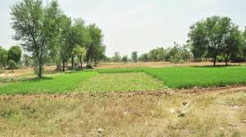
দুধ + এ = দুধে
ভাত + এ = ভাতে
জল + এ = জলে
স্থল + এ = জলে
দুধে ও ভাতে = দুধে-ভাতে
জলে ও স্থলে = জলে-স্থলে
বিভক্তি লুপ্ত হবে না
অলুক
দ্বন্দ্ব
সমাস

Slide 15
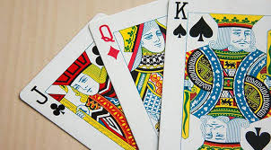
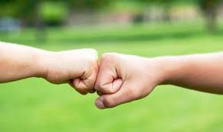
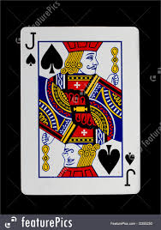
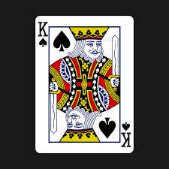
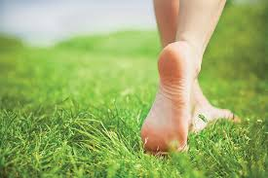
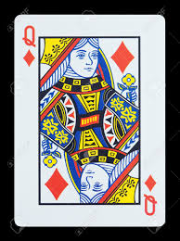
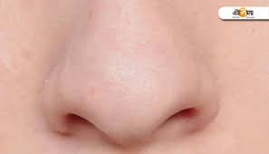
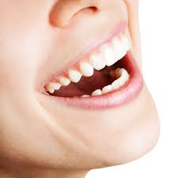
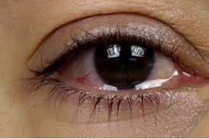
সাহেব, বিবি ও গোলাম = সাহেব-বিবি-গোলাম
হাত,পা,নাক,মুখ ও চোখ = হাত-পা-নাক-মুখ- চোখ
বহুপদী দ্বন্দ্ব সমাস

Slide 16
দলগত কাজ
সূত্রসহ সমাস নির্ণয় কর :
আগে-পাছে ,যথা-তথা, খাতা-পত্র, হাতে-কলমে, মাথা-মুণ্ডু, রূপ-রস-গন্ধ-স্পর্শ, দেশে-বিদেশে, দেখা-শোনা, নয়-ছয়, আয়-ব্যয়, মাসি-পিসি

Slide 17
মূল্যায়ন
১। সমাসনিষ্পন্ন পদটির নাম কি?
২। সমস্যমান পদ কাকে বলে?
৩। বিগ্রহবাক্য কাকে বলে ?
৪। সমাস কত প্রকার ও কী কী?

Slide 18
বাড়ির কাজ
বাংলাভাষায় সমাসের প্রয়োজনীয়তা ৮-১০টি বাক্যে লেখ ।

Slide 19
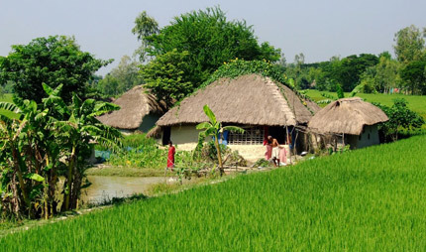
তোমাদের সবাইকে ধন্যবাদ

